Slide 1
Speichermedien

Slide 2
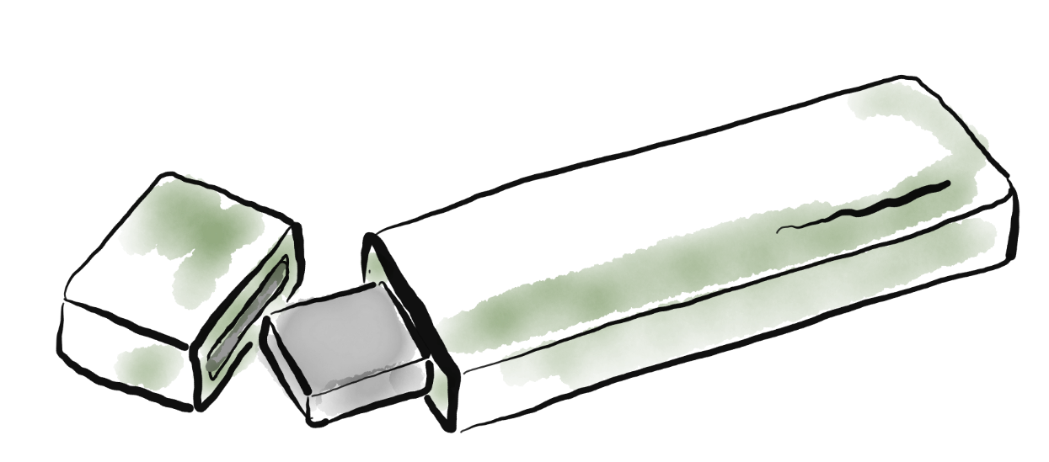
USB-Stick
Kleiner Speicher, der jeweils am Computer angeschlossen wird
Vorteile:
kostengünstig (es gibt aber auch teure)
klein (passt in jede Hosentasche)
können zum Teil grosse Datenmengen speichern
Nachteile:
Können schnell verlorengehen oder gestohlen werden
Gehen zum Teil schnell kaputt, sie sind also nicht sehr zuverlässig

Slide 3
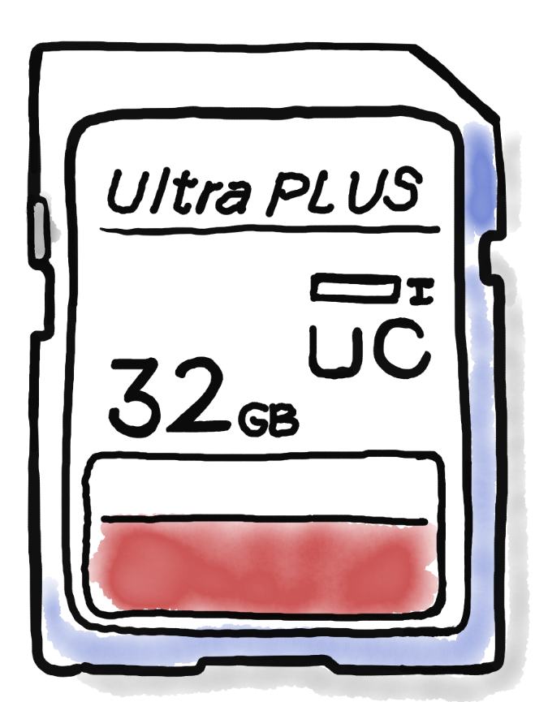
Speicherkarten
Manchmal auch Flash Card oder Memory Card genannt, ein kleines, wiederbeschreibbares Speichermedium, ähnlich wie ein USB-Stick, aber speziell für Kameras, Tablets und Telefone
Vorteile:
klein, passt in viele kleine Geräte
kostengünstig
Nachteile:
nicht jeder Computer hat einen Anschluss (Adapter), um auf die Speicherkarte zuzugreifen

Slide 4
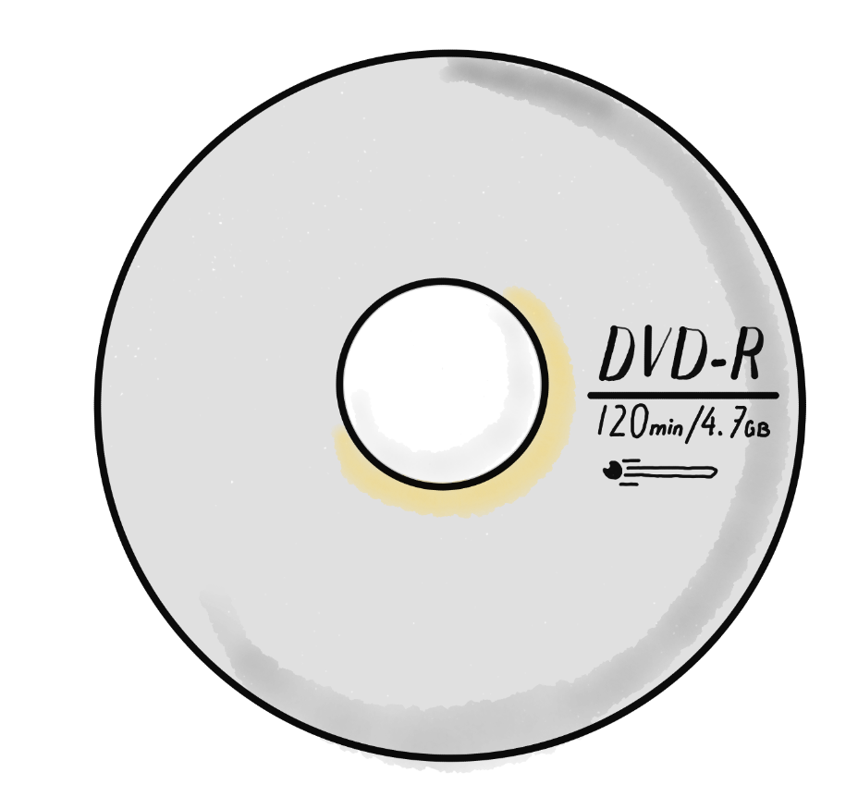
CD-ROM /DVD
Scheiben, die mit einem speziellen Laufwerk beschrieben und gelesen werden.
Vorteile:
kostengünstig
langlebig, sie können bei guter Lagerung mehr als 25 Jahre verwendet werden
Nachteile:
können meistens nur 1x beschrieben werden (kein Löschen möglich)
sind gemessen am Speicherplatz recht gross und brauchen auch eine Hülle
können meistens nur 1x beschrieben werden (kein Löschen möglich)
anfällig auf Kratzer

Slide 5
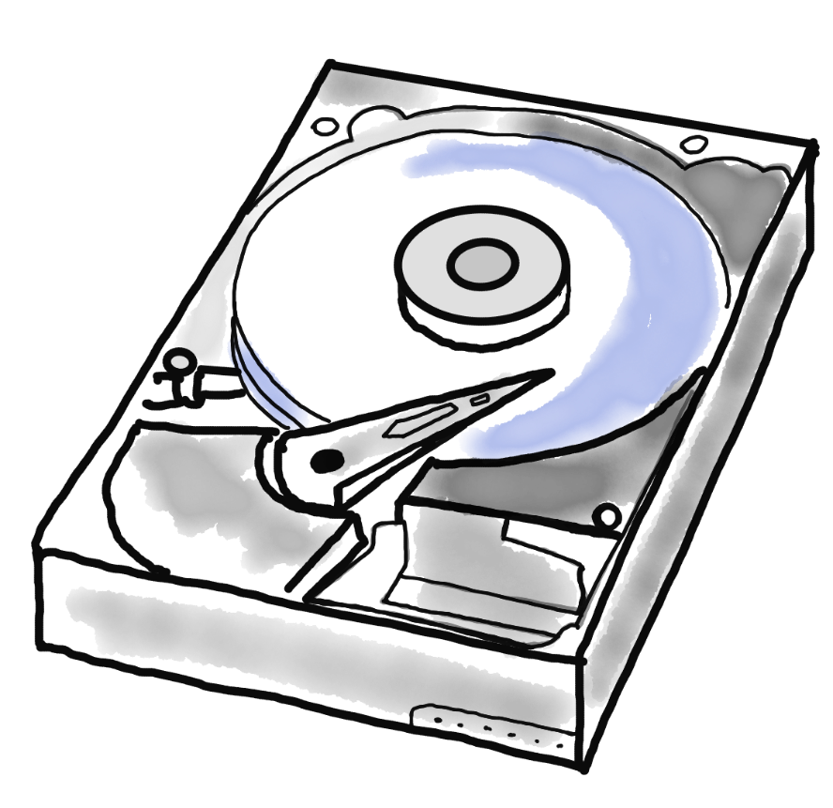
Magnetische Festplatte
Grosser bis sehr grosser Speicher aus magnetisch beschriebenen Platten, der fest in einem Computer eingebaut ist
Vorteile:
sehr grosse Speicherkapazität (mehrere hundert Gigabyte, oft mehr als 1 Terabyte)
jeder Computer enthält eine Festplatte
externe USB-Festplatten erweitern die Speichermöglichkeiten
Nachteile:
enthalten viele bewegliche Teile, die anfällig auf Beschädigungen und Materialermüdung sind.
die beweglichen Teile verhindern, dass man besonders schnell schreiben und lesen kann

Slide 6
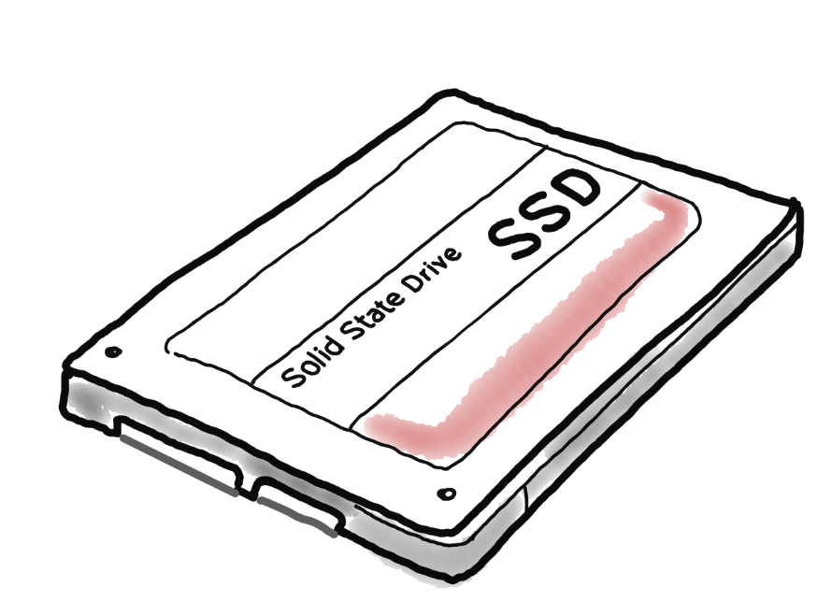
Solid State Disk (SSD)
Grosser bis sehr grosser Speicher, ähnlich wie in einem USB-Stick, aber fest in einem Computer, Tablet usw. eingebaut
Vorteile:
sehr grosse Speicherkapazität (mehrere hundert Gigabyte, zum Teil mehr als 1 Terabyte)
Kleine Bauart möglich, kann deshalb für viele verschiedene Geräte verwendet werden
Sehr schnell beim Schreiben und Lesen
keine beweglichen Teile und deshalb nicht so anfällig bei Stürzen
Nachteile:
teuer, vor allem bei grosser Speicherkapazität

Slide 7
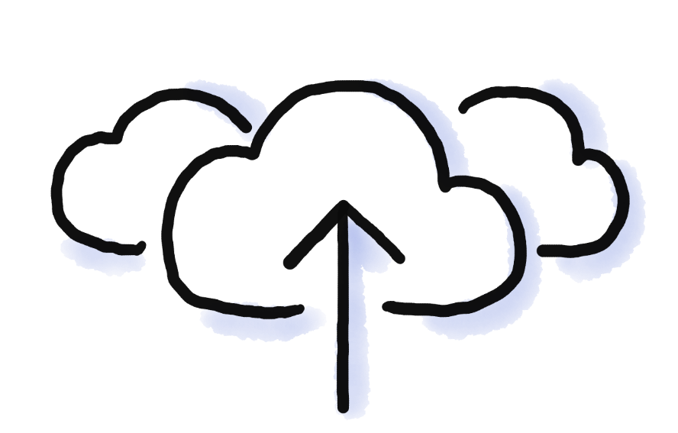
Cloud
Speicherplatz, der von einem Anbieter direkt im Internet zur Verfügung gestellt wird, d.h. man braucht selbst nur noch eine Internetverbindung
Vorteile:
grosse Speicherkapazität
auf Daten kann mit Internetanschluss von überall zugegriffen werden
wird meist professionell aufbewahrt und somit gut vor Verlust geschützt
mehrere Personen können gleichzeitig darauf zugreifen
Nachteile:
bei grossen Datenmengen teuer
man braucht ein Benutzerkonto mit Passwort
Ohne Internetverbindung kann man nicht auf die Daten zugreifen
man hat keine Kontrolle darüber, was der Anbieter genau mit den Daten macht, wer sie anschaut usw.

